Slide 1
HTML5 & CSS3

Slide 2
4. CSS의 속성

Slide 3
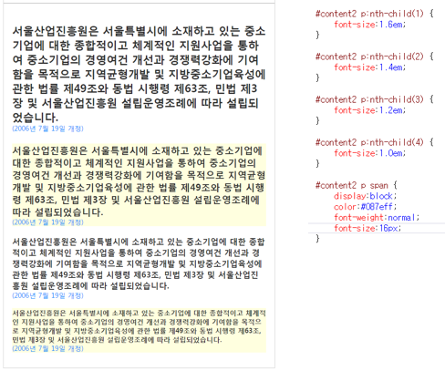
HTML5 & CSS3
3. CSS의 기본
4-1. CSS3 단위
CSS3에서 자주 사용되는 단위들에 대해서 살펴 봅니다.

Slide 4
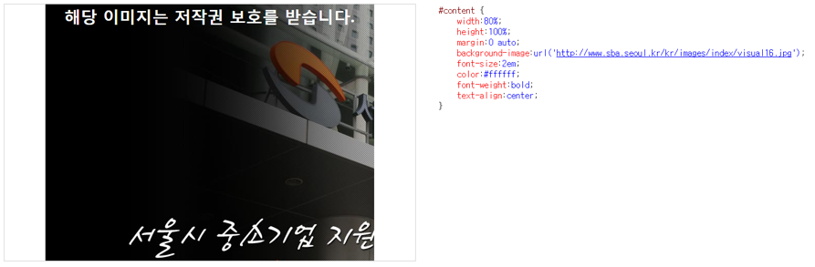
HTML5 & CSS3
3. CSS의 기본
4-2. url()
Background-img 속성의 속성값으로 만이 사용됩니다. 이 경우 배경이미지의 경로를 나타냅니다.

Slide 5
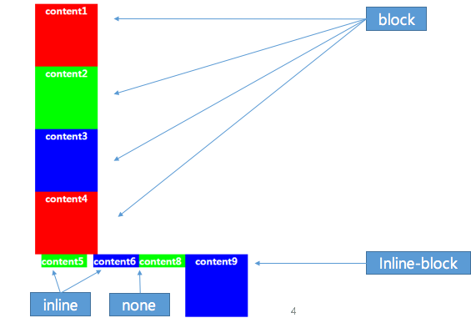
HTML5 & CSS3
3. CSS의 기본
4-3. display
화면에 어떻게 보여지는 지를 설정 하는 속성입니다. 다양한 속성값이 있지만, 주로 몇 가지만 많이 사용됩니다.
display 속성의 다름 속성값은
매우 중요합니다.
block, inline, inline-block

Slide 6
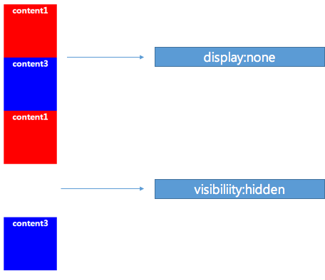
HTML5 & CSS3
3. CSS의 기본
4-4. visibility
display 속성의 none 속성값과 비교하여 이해 합니다.

Slide 7
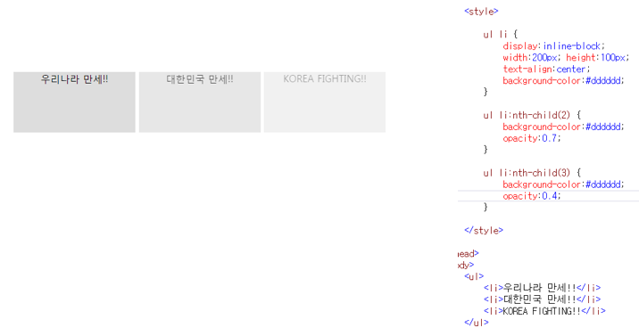
HTML5 & CSS3
3. CSS의 기본
4-5. opacity
투명도를 조절하는 속성입니다. 여러 곳에 유용하게 사용 됩니다.

Slide 8
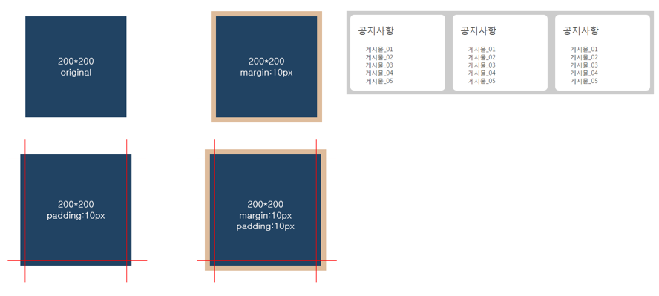
HTML5 & CSS3
3. CSS의 기본
4-6. margin, padding
margin 및 padding 속성은 아주 중요한 속성으로 정확한 속성의 의미를 알아야 합니다.

Slide 9
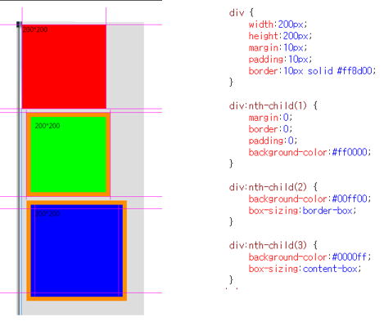
HTML5 & CSS3
3. CSS의 기본
4-6. box-sizing
box-sizing 속성을 이용하면 전체 사이즈를 변경할 수 있습니다.

Slide 10
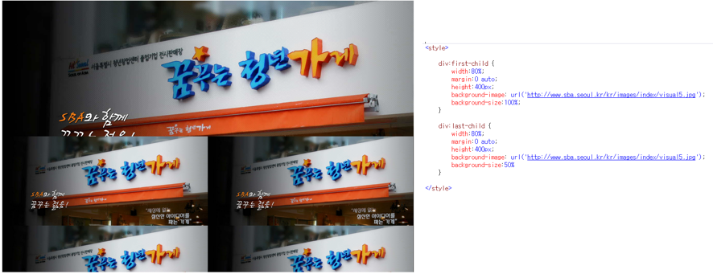
HTML5 & CSS3
3. CSS의 기본
4-8. background-image
배경을 지정하는 속성을 살펴 봅니다.

Slide 11
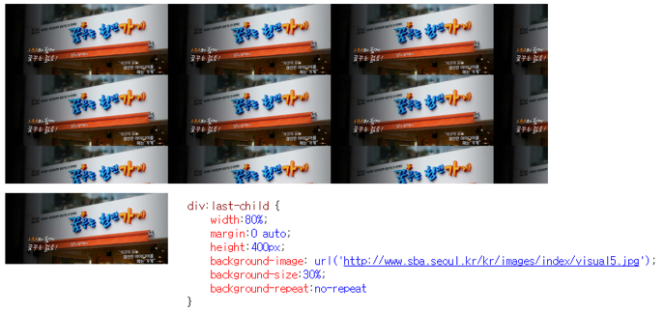
HTML5 & CSS3
3. CSS의 기본
4-8. background-image
배경을 지정하는 속성을 살펴 봅니다.

Slide 12
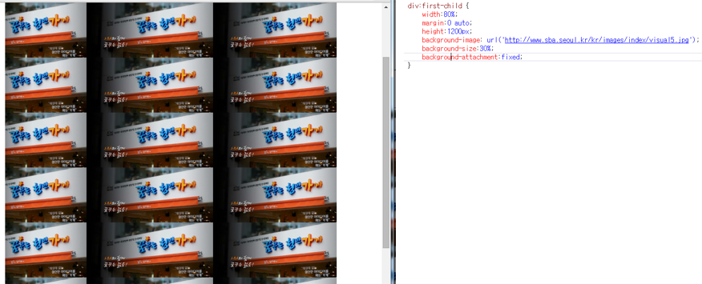
HTML5 & CSS3
3. CSS의 기본
4-8. background-image
배경을 지정하는 속성을 살펴 봅니다.

Slide 13
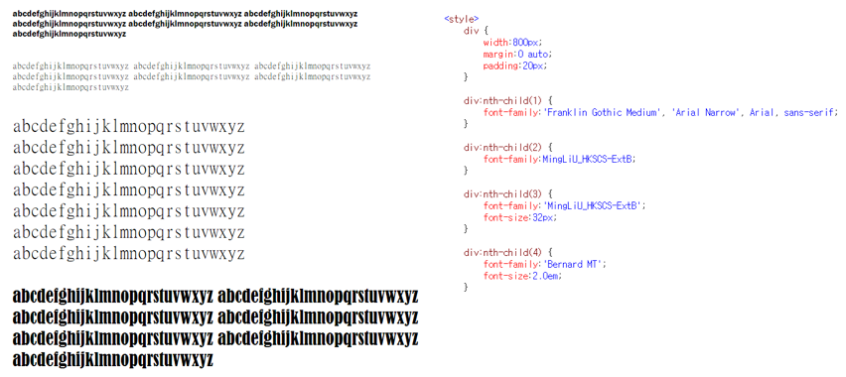
HTML5 & CSS3
3. CSS의 기본
4-9. font-family, font-size
글꼴 및 폰트 사이즈 관련 속성을 살펴 봅니다.

Slide 14
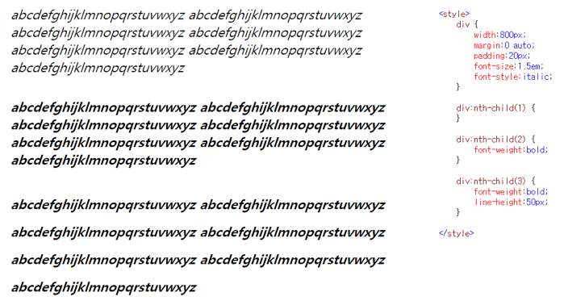
HTML5 & CSS3
3. CSS의 기본
4-10. font-style, font-weight, line-height
글꼴 및 폰트 사이즈 관련 속성을 살펴 봅니다.

Slide 15
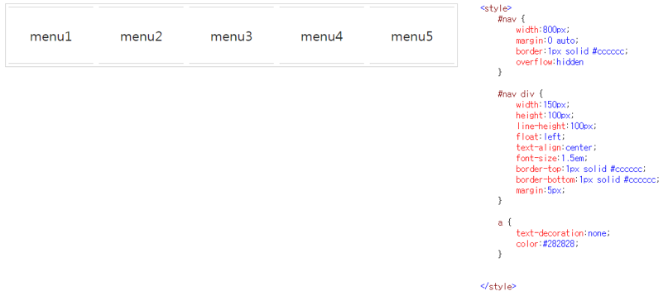
HTML5 & CSS3
3. CSS의 기본
4-10. font-style, font-weight, line-height
글꼴 및 폰트 사이즈 관련 속성을 살펴 봅니다.

Slide 16
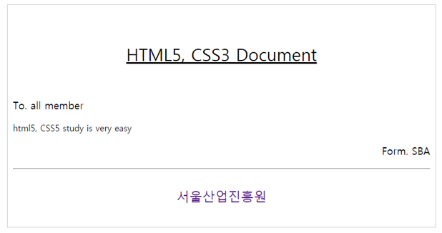
HTML5 & CSS3
3. CSS의 기본
4-11. text-align, text-decoration
글자에 대한 정렬과 간단한 글꼴 모양의 속성을 살펴 봅니다.

Slide 17
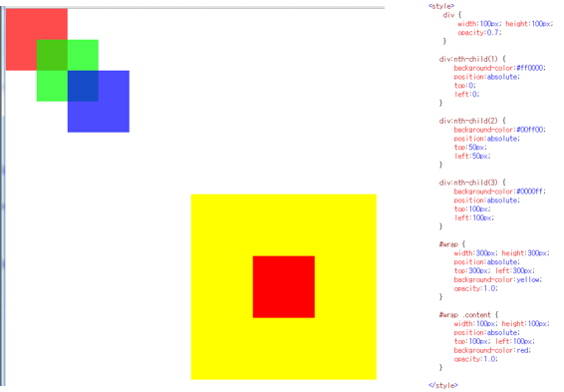
HTML5 & CSS3
3. CSS의 기본
4-12. position
position 속성 중 absolute 속성값에 대해서 살펴 봅니다.

Slide 18
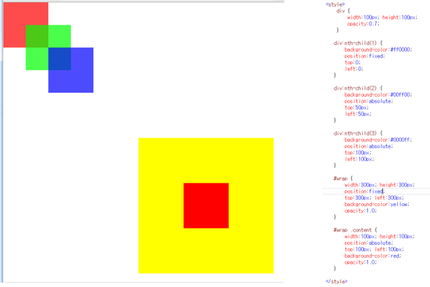
HTML5 & CSS3
3. CSS의 기본
4-12. position
position 속성 중 fixed 속성값에 대해서 살펴 봅니다.

Slide 19
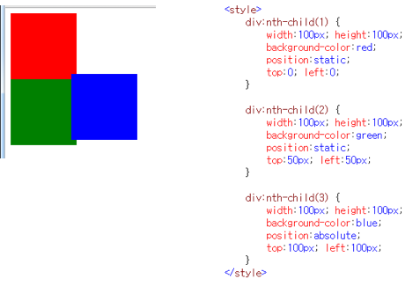
HTML5 & CSS3
3. CSS의 기본
4-12. position
position 속성 중 static 속성값에 대해서 살펴 봅니다.

Slide 20
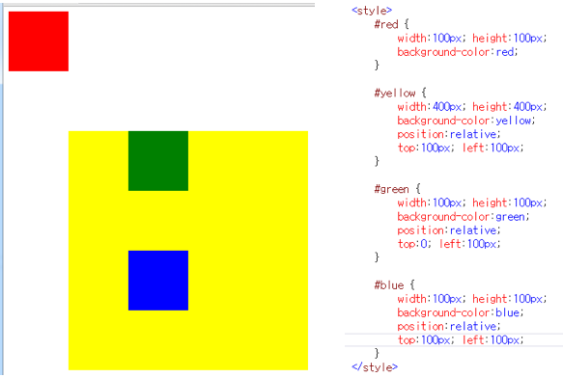
HTML5 & CSS3
3. CSS의 기본
4-12. position
position 속성 중 relative 속성값에 대해서 살펴 봅니다.

Slide 21
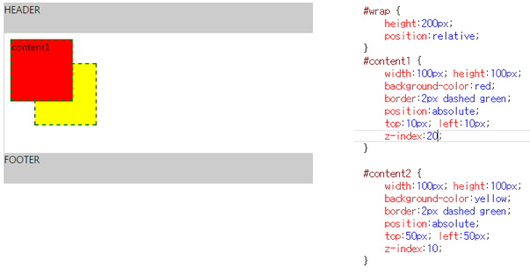
HTML5 & CSS3
3. CSS의 기본
4-12. position
position 속성 중 relative, absolute 혼합 속성값에 대해서 살펴 봅니다.

Slide 22
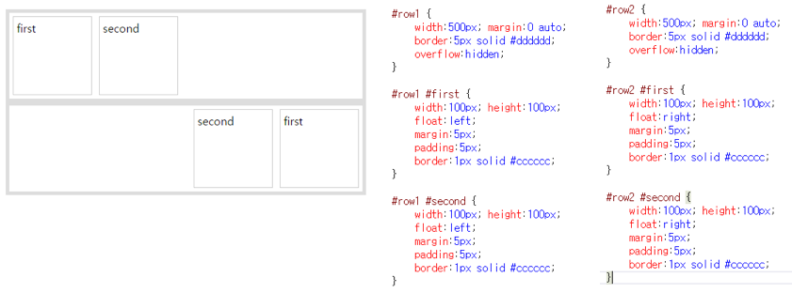
HTML5 & CSS3
3. CSS의 기본
4-13. float
position 속성과 함께 요소의 위치를 설정하기 위한 속성입니다.

Slide 23
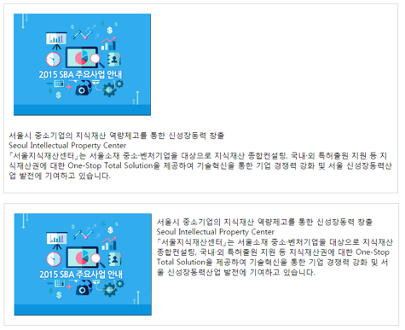
HTML5 & CSS3
3. CSS의 기본
4-13. float
position 속성과 함께 요소의 위치를 설정하기 위한 속성입니다.

Slide 24
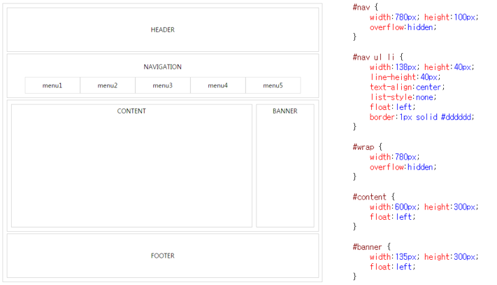
HTML5 & CSS3
3. CSS의 기본
4-13. float
position 속성과 함께 요소의 위치를 설정하기 위한 속성입니다.

Slide 25
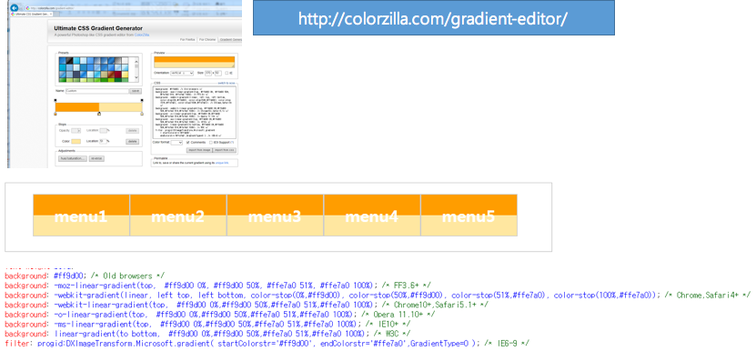
HTML5 & CSS3
3. CSS의 기본
4-14. gradient
2가지 이상의 색을 표현할 때 사용되는 속성입니다.

